Slide 1
Przykładowa prezentacja

Slide 2
Slajd 1
To jest przykładowy tekst. Nie ma większego sensu.

Slide 3
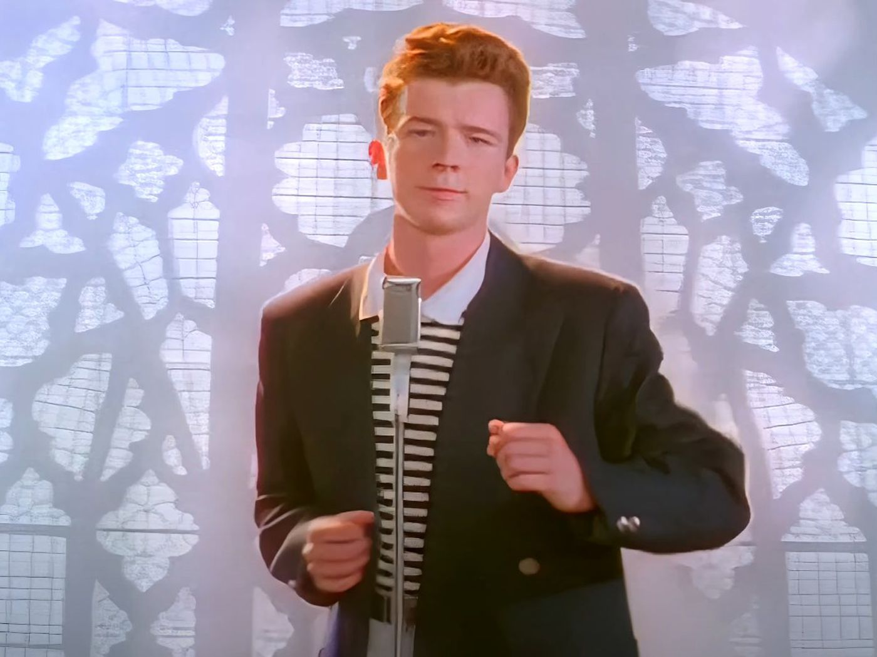
Slajd 2

